Slide 1
국가문화예술지원시스템 NCAS 안내 매뉴얼
2022 경기도 장애예술인 전문예술교육지원사업의 지원신청과 선정 이후 교부신청, 결과보고 및 정산은 국가문화예술지원시스템 (ncas.or.kr)를 통해 온라인으로 진행됩니다.
국가문화예술지원시스템(이하 NCAS)란?
한국문화예술위원회가 구축하여 17개 광역자치단체(문화재단)의 보조금 주관기관이 함께 활용하는 시스템입니다. 예술가, 예술단체 여러분께 보조금 지원사업의 신속한 정보와 지원신청업무의 표준화된 온라인 환경을 제공하기 위해 활용합니다.
회원가입 시 유의사항
NCAS 회원가입은 한 번만 진행해주세요. 이전에 가입하신 적이 있다면 다시 가입하지 않아도 됩니다.
반드시 지원신청 주체를 확인하여 회원가입을 진행해주세요.
‘개인’ 자격으로 지원신청 → ‘개인 회원가입’ / ‘단체’ 자격으로 지원신청 → ‘단체 회원가입’
단체 회원가입을 하시려면 먼저 대표자 개인 회원가입이 필요합니다.
단체 회원가입 시 사업자등록증, 법인등록증(법인등기부등본), 고유번호증 중 1개 이상의 서류가 필요합니다.

Slide 2

국가문화예술지원시스템 NCAS 안내 매뉴얼
목차
개인 회원가입
단체 회원가입
문의처
4p.
11p.
20p.

Slide 3
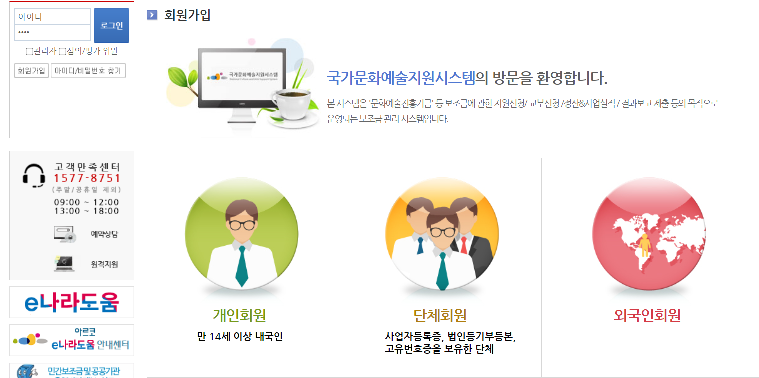
개인 회원가입
국가문화예술지원시스템 NCAS 안내 매뉴얼
기존에 가입한 ID가 없는 경우에만 회원가입 진행

Slide 4
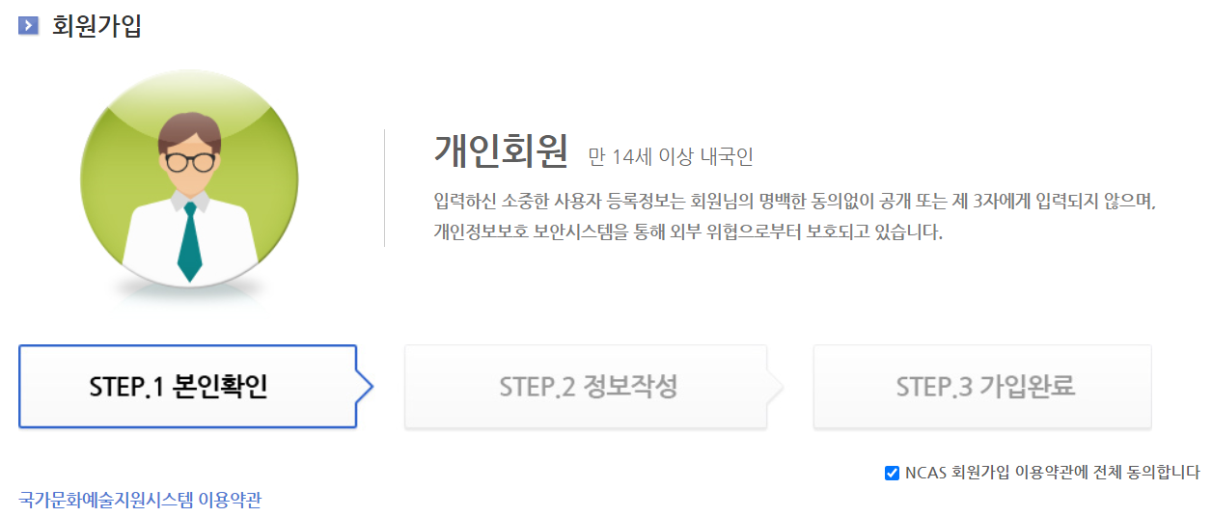
개인 회원가입
국가문화예술지원시스템 NCAS 안내 매뉴얼
① 본인확인
‘NCAS 회원가입 이용약관에 전체 동의합니다’ 체크

Slide 5
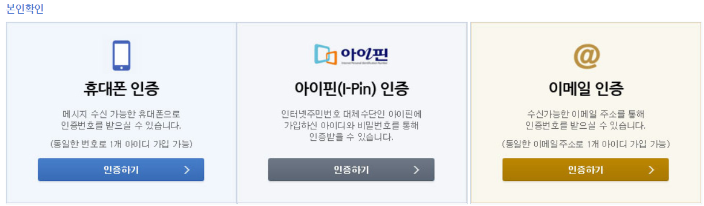
개인 회원가입
국가문화예술지원시스템 NCAS 안내 매뉴얼
① 본인확인
휴대폰 / 아이핀 / 이메일 중 택1하여 본인인증 진행

Slide 6
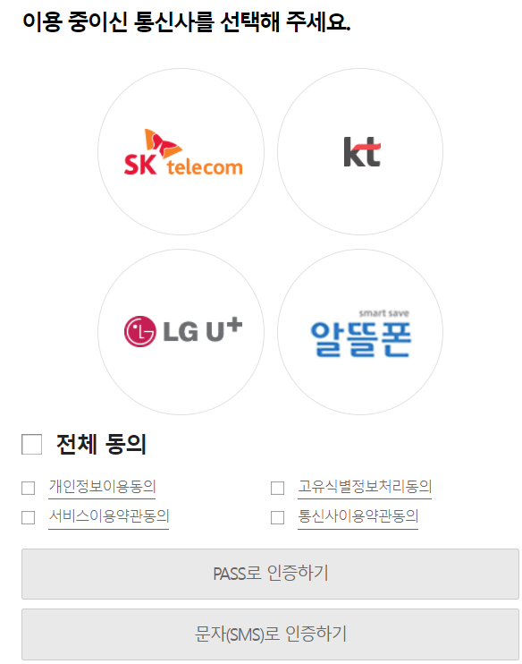
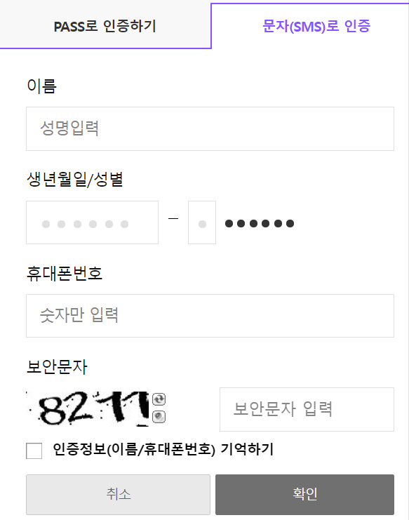
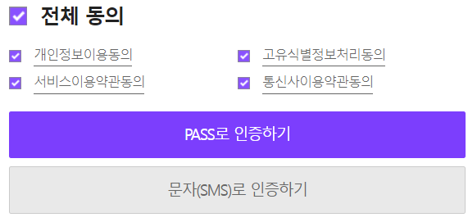
개인 회원가입
국가문화예술지원시스템 NCAS 안내 매뉴얼
① 본인확인
1. 통신사 선택 후 전체 동의 체크
2. 문자(SMS)로 인증하기 선택
(PASS 앱을 설치하셨을 경우 PASS로 인증하기 선택)
3. 개인정보 입력 후 확인
3
1
2

Slide 7
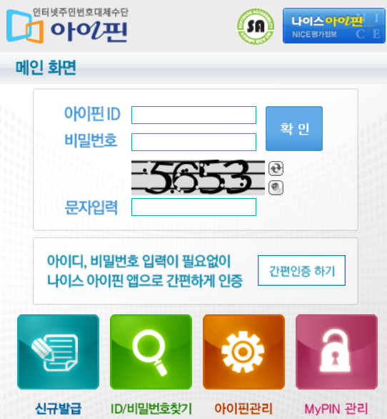
개인 회원가입
① 본인확인
아이핀 ID, 비밀번호, 보안문자 입력 후 [확인] 클릭

Slide 8
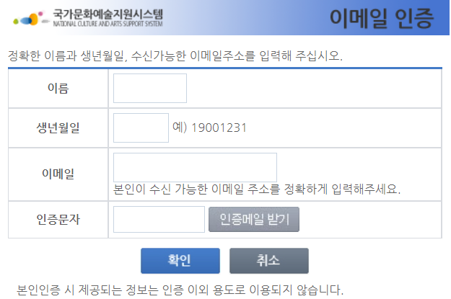
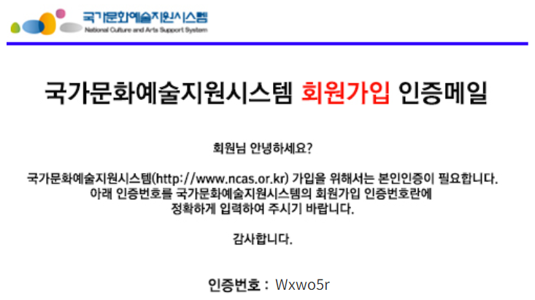
개인 회원가입
① 본인확인
개인정보 입력 후 인증메일 받기 클릭
수신된 인증메일을 확인하여 인증문자 입력

Slide 9
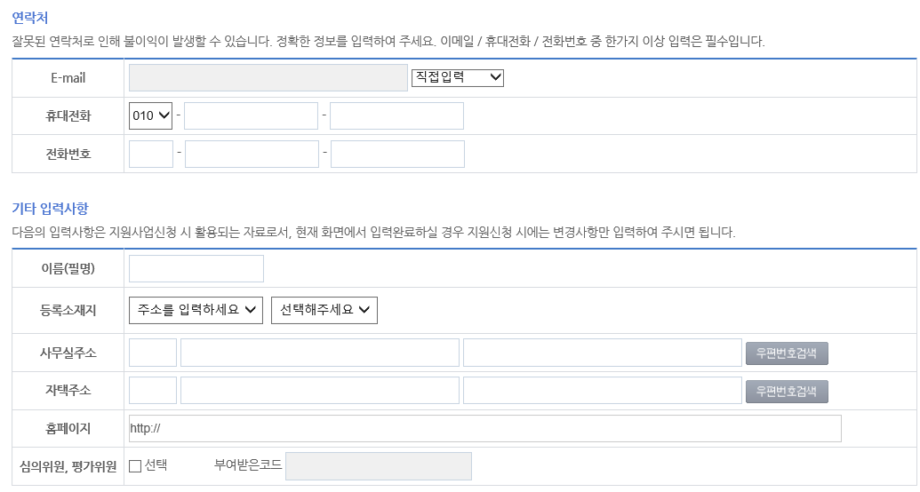
개인 회원가입
② 정보작성
이메일 및 휴대전화/전화번호 필수 입력
지원신청 시 연동되는 정보로 반드시 정확하게 입력 바람

Slide 10
단체 회원가입
단체 회원가입 전에는 대표자 1인이 개인회원으로 가입 해야함
사업자등록증, 법인등기부등본, 고유번호증 중 최소 1증 서류 준비
기존에 가입한 ID가 없는 경우에만 회원가입 진행

Slide 11
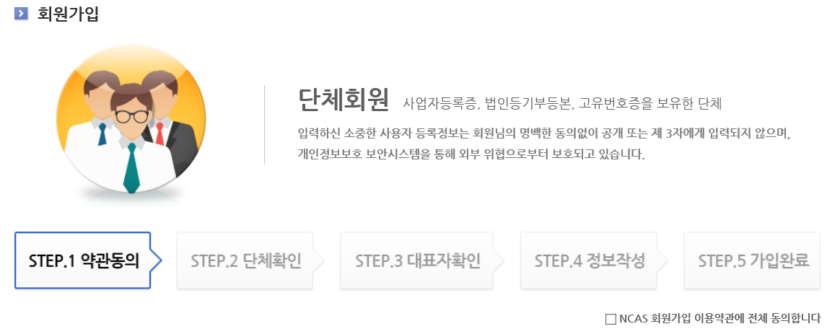
단체 회원가입
① 약관동의
‘NCAS 회원가입 이용약관에 전체 동의합니다’ 체크

Slide 12
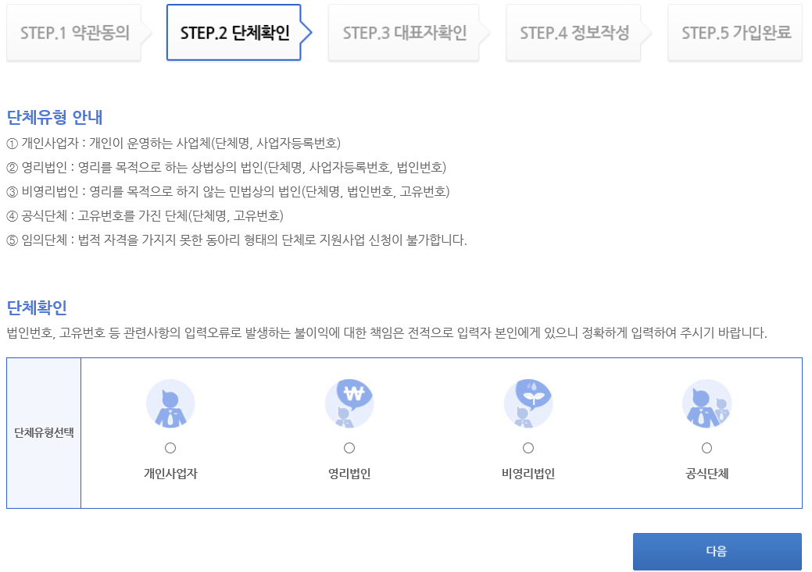
단체 회원가입
② 단체확인
해당하는 단체 유형에 체크

Slide 13

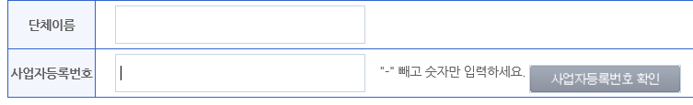
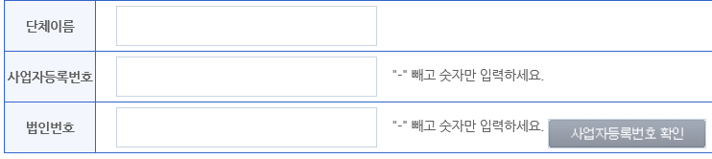

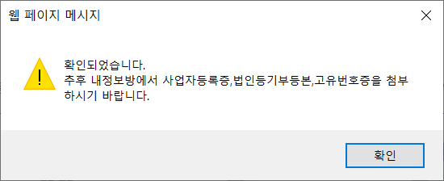

단체 회원가입
② 단체확인
개인사업자 / 영리법인 : 정보 입력 후 사업자등록번호 확인

Slide 14
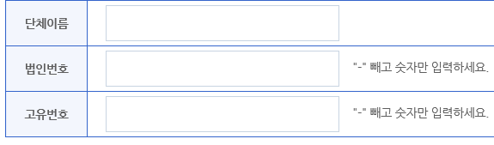


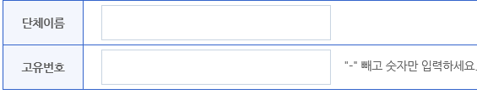
단체 회원가입
② 단체확인
비영리법인 / 공식단체 : 정보 입력 후 ‘다음’ 클릭

Slide 15
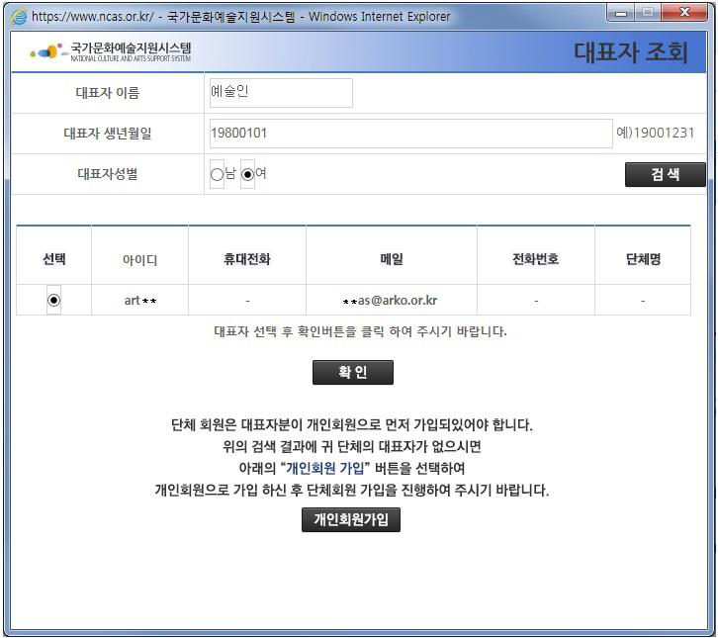
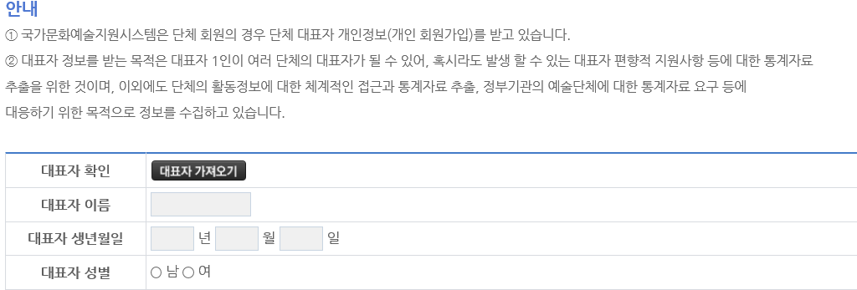
단체 회원가입
③ 대표자 확인
[대표자 가져오기] 클릭하여 팝업 창에 대표자 정보 입력 후 [검색] – [확인]
※ 대표자 정보 검색 불가 시
[개인회원가입] 클릭 후
대표자 명의의 개인 회원가입 진행

Slide 16
단체 회원가입
2022 경기예술지원
국가문화예술지원시스템 NCAS 안내 매뉴얼
③ 대표자 확인
휴대폰 / 아이핀 / 이메일 중 택1하여 대표자 본인인증 진행

Slide 17
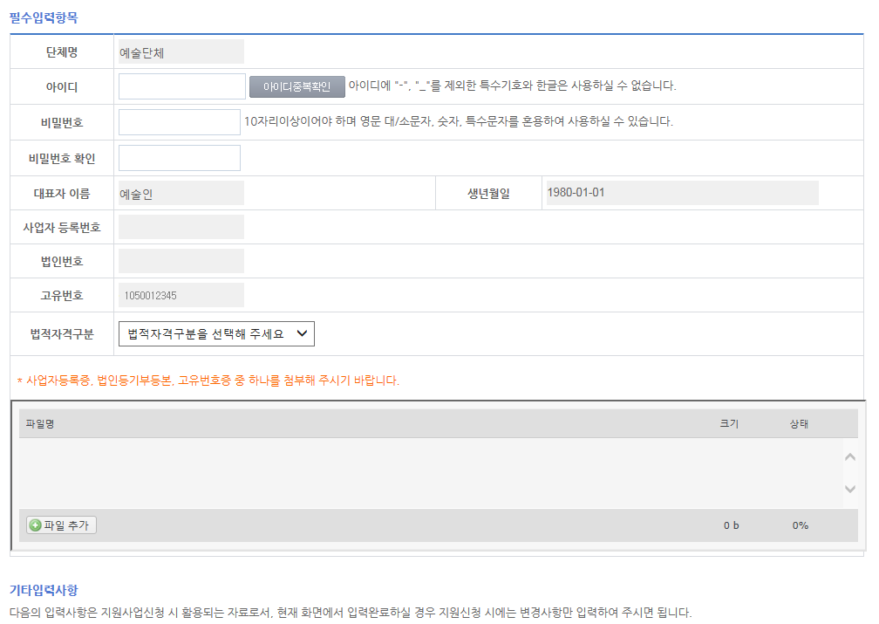
단체 회원가입
2022 경기예술지원
국가문화예술지원시스템 NCAS 안내 매뉴얼
④ 정보작성
아이디 중복확인 필수
정보 작성 후 사업자등록증, 법인등기부등본, 고유번호증 중 1개 자료 필수 첨부

Slide 18
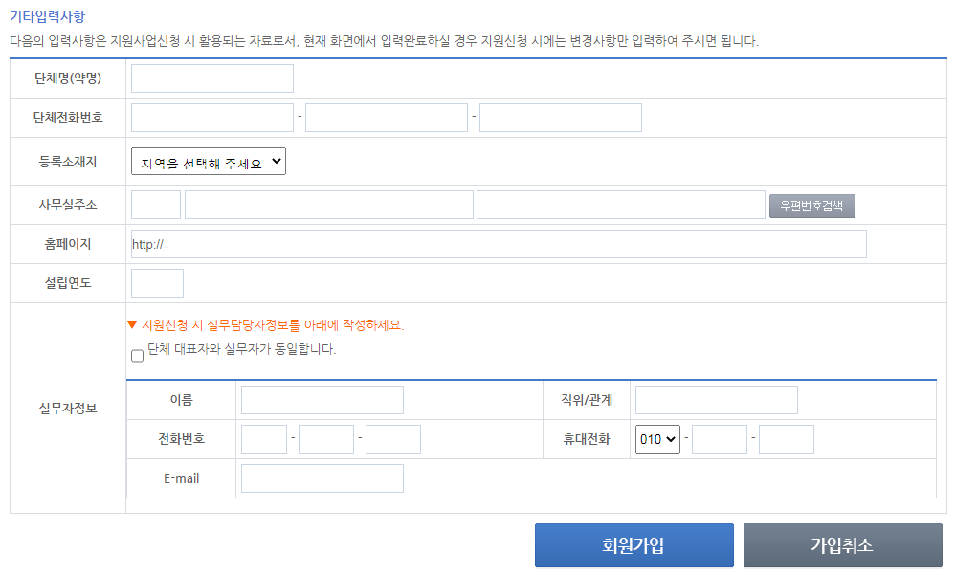
단체 회원가입
④ 정보작성
지원신청 시에 연동되는 정보이므로 정확하게 입력

Slide 19

문의처
NCAS 고객만족센터 | 1577-8751
※ 문의가능시간 : 평일 9시~18시 (점심시간 12~13시 제외)

